Slide 1

Театральная жизнь Поморья
Выполнил студент гр. ИСПП-21
Екимов Вячеслав
Руководитель: Угловская Дина Николаевна

Slide 2
Актуальность
Цель
Задачи
Методы
обусловлена увеличением интереса людей к театральному творчеству, а также в связи с тем, что 2022 год объявлен годом культурного наследия народов России
рассмотреть особенности театральной жизни Поморья и перспективы её развития
- определить действующие театры на территории Архангельской области,
- охарактеризовать особенности репертуара театров,
- оценить роль театра в жизни современного человека
анализ теоретической информации,
описание,
сравнение, анкетирование

Slide 3

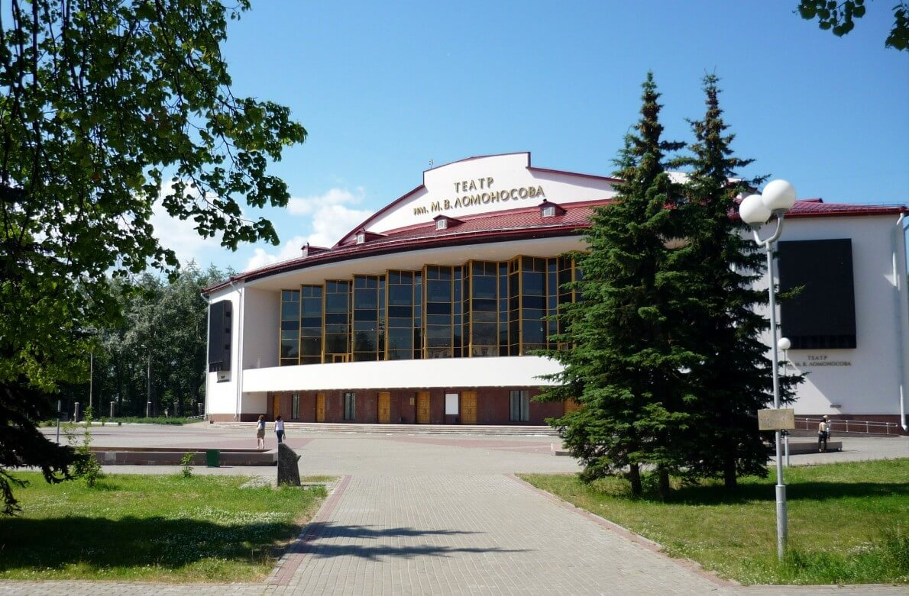
Архангельский театр драмы имени М.В. Ломоносова
Это главная театрально-концертная площадка региона, оборудованная по последнему слову техники. В репертуаре театра – почти 30 спектаклей, а общее число постановок за все годы около двухсот.

Slide 4

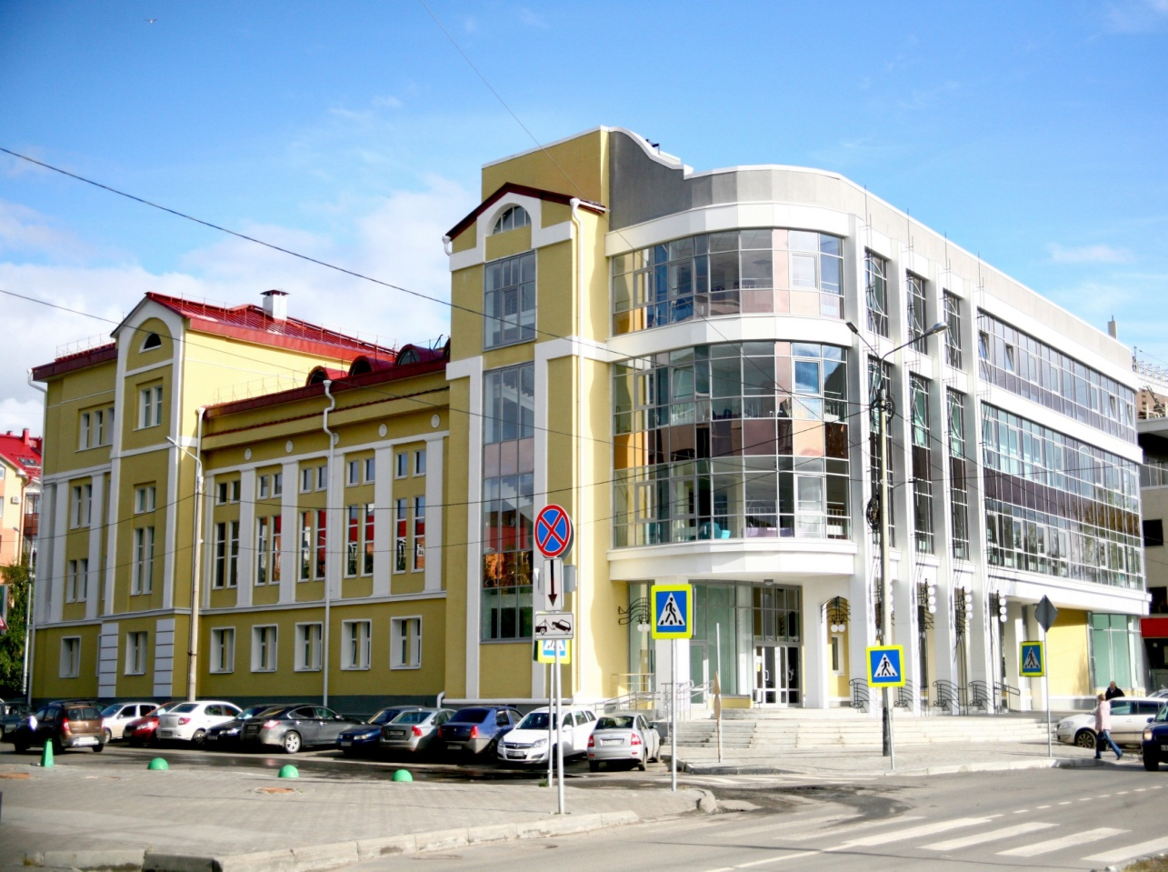
Архангельский театр кукол
Жизнь Архангельского театра кукол насыщенна и разнообразна. Зрители приходят сюда не только на спектакли, а так же на представления Литературно-театральной гостиной, встречи с актерами, праздники, семинары, экскурсии, занятия в семейных зрительских клубах - эти и другие формы работы собрали вокруг театра широкий круг единомышленников и друзей.

Slide 5

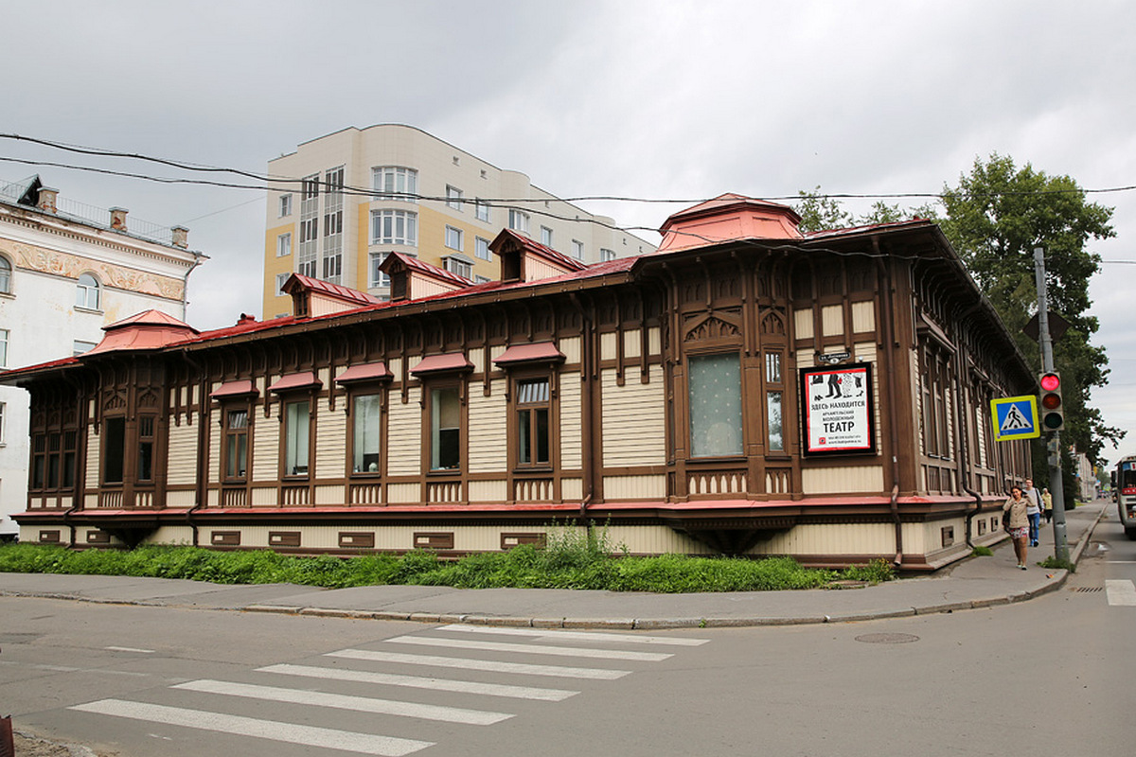
Архангельский молодежный театр
Театр, без которого сложно представить Архангельск. Сейчас его труппа ставит сложные спектакли современных авторов, осваивая новые грани сценического искусства.

Slide 6
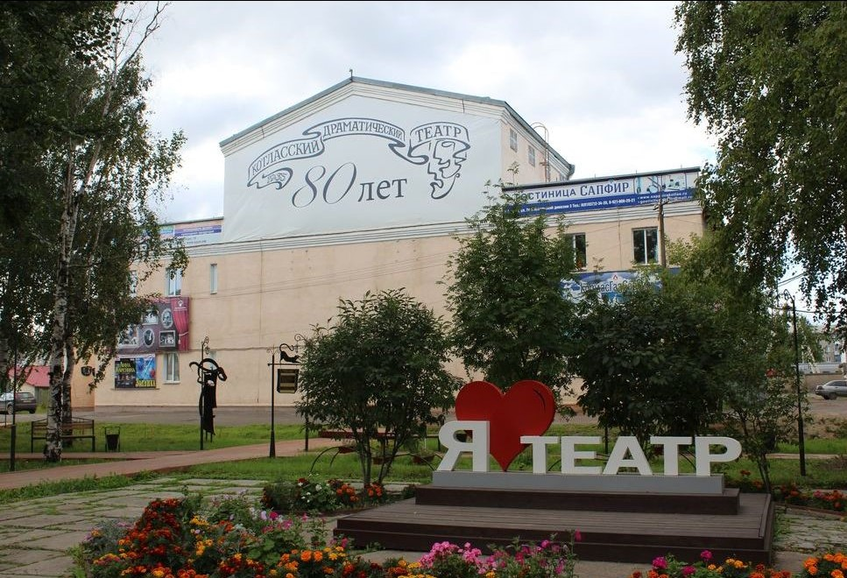
Котласский драматический театр
Единственный профессиональный театр на юге области в 2015 году отметил 80-летний юбилей. Театр развивается и приглашает зрителей на премьеры. В скором времени у театра появится новая малая сцена, а также музей.

Slide 7
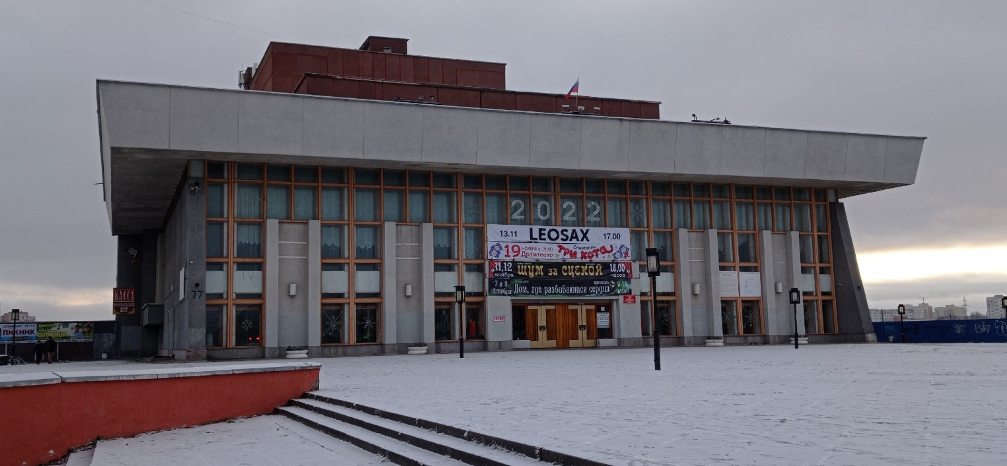
Северодвинский драматический театр
Театр, построенный специально для жителей города корабелов. На сцене Северодвинского драматического можно увидеть спектакли для детей и взрослых.

Slide 8
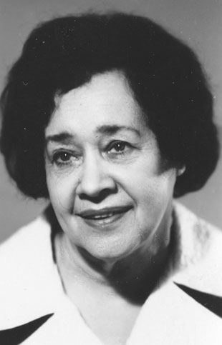
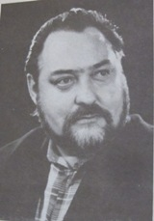
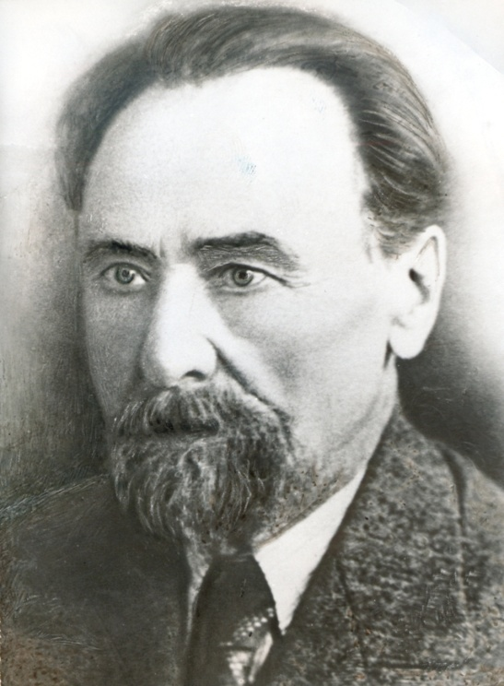
ЛЮДИ ТЕАТРА
Заслуженный артист РФ, актер Архангельского театра драмы им. Ломоносова
Создатель и первый режиссер Архангельского драматического театра, носивший псевдоним «Ростовцев»
КЛАВДИЯ КОНСТАНТИНОВНА КУЛАГИНА (1915 – 1993)
Заслуженная артистка РСФСР, Посвятившая 38 лет
Архангельскому театру драмы им. М.В. Ломоносова
ВАЛЕРИЙ ВИКТОРОВИЧ КАЛИНИН (1940 – 1998)
ИВАН АЛЕКСЕЕВИЧ РОСТОВСКИЙ (1873 – 1947)

Slide 9




РЕПЕРТУАР/АФИША
ТОМ СОЙЕР
ТРИ СЕСТРЫ
12 СТУЛЬЕВ
451 ГРАДУС ПО ФАРЕНГЕЙТУ

Slide 10
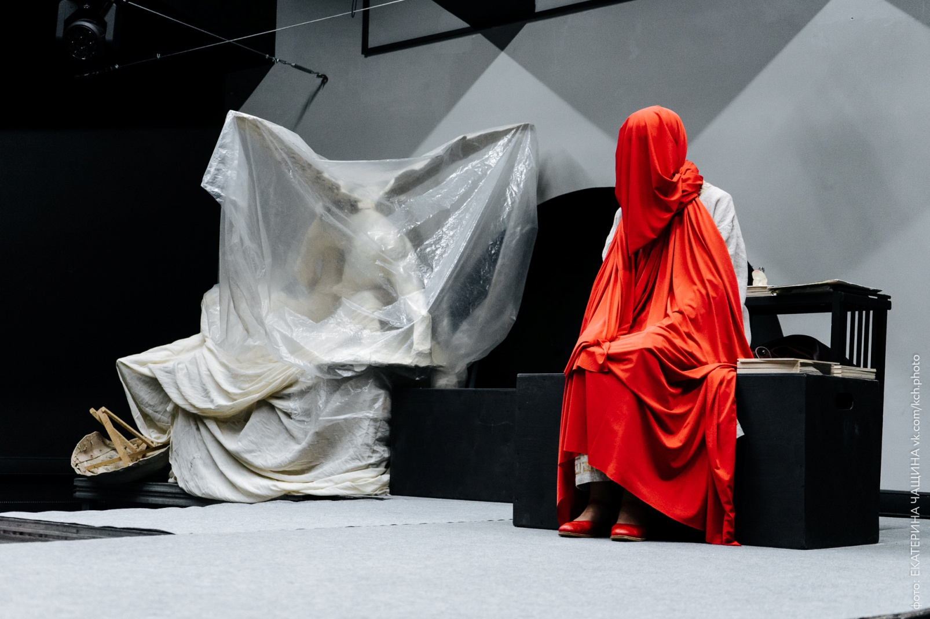

РЕПЕРТУАР/АФИША
ЗАПИСИ НА ТАБЛИЧКАХ
ГОРЕ ОТ УМА

Slide 17
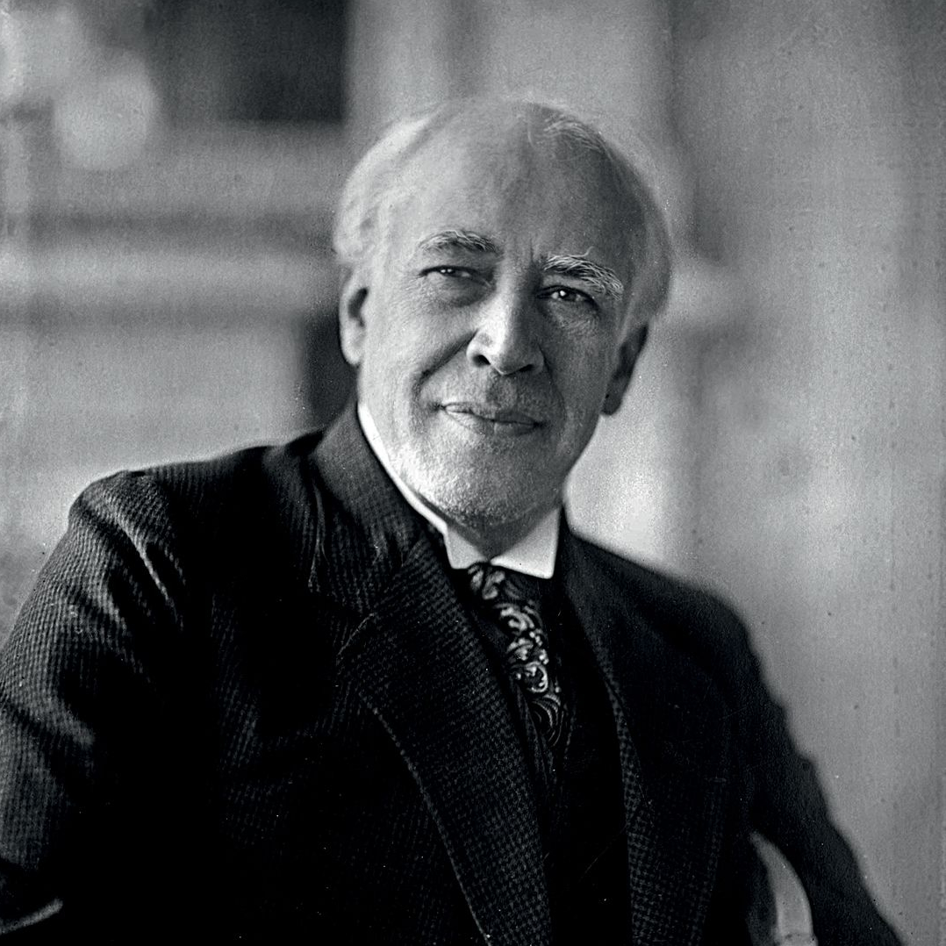

«Если бы смысл театра был только в развлекательном зрелище, быть может, и не стоило бы класть в него столько труда. Но театр есть искусство отражать жизнь».
- К.С. Станиславский, русский и советский театральный режиссёр, актёр, педагог
(1863 – 1938 гг.)

Slide 18
Подведение итогов
Театр всегда играл важную роль в жизни Севера.
Он отражает события, происходящие в современном обществе, настроение, проблемы и переживания людей.

Slide 19
Театральная жизнь Поморья
Выполнил студент гр. ИСПП-21
Екимов Вячеслав
Руководитель: Угловская Дина Николаевна

